Slide 1
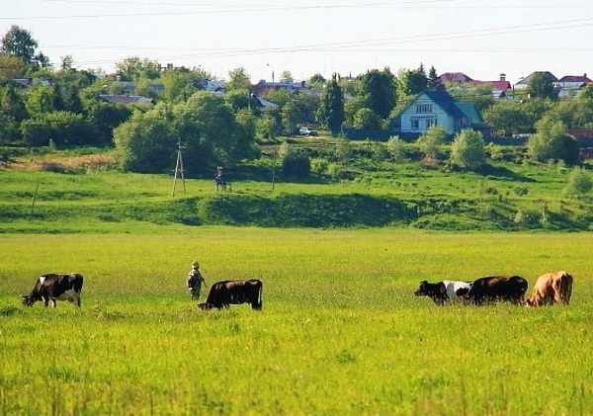
Изложение «Пастушонок» 1 класс
Иванова Марина Владимировна
ГБОУ СОШ 280 им.М.Ю.Лермонтова
Санкт-Петербург

Slide 2
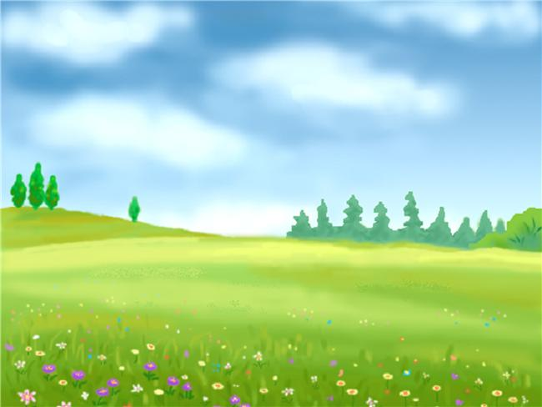
Прочитайте текст:

Slide 3
Пастушонок.
Пастушонок Гриша живёт в степи. Утром он приводит телят к ручью. Телята пьют вкусную воду. Потом они щиплют сочную травку.

Slide 4
Сколько предложений в тексте?

Slide 5
Пастушонок.
Пастушонок Гриша живёт в степи. Утром он приводит телят к ручью. Телята пьют вкусную воду. Потом они щиплют сочную травку.

Slide 6
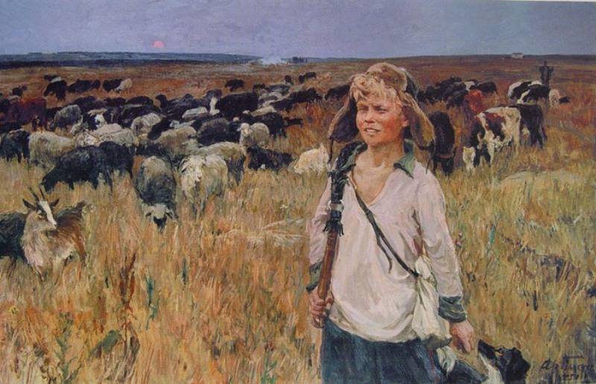
- Где живёт пастушонок Гриша?
в степи

Slide 7
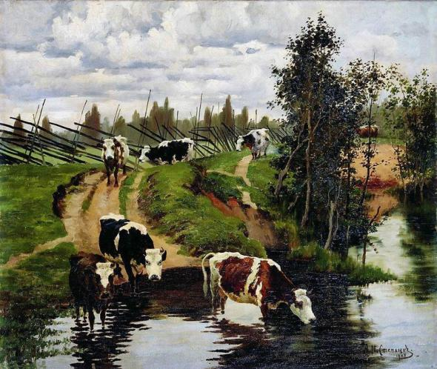
- Куда он приводит телят утром?
к ручью

Slide 8
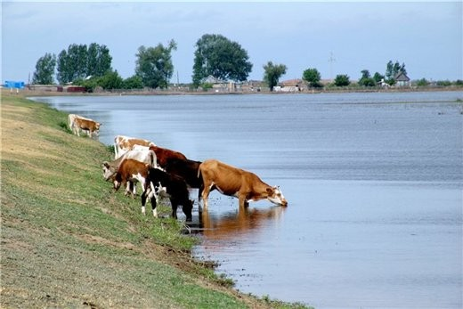
Что делают телята
у ручья?
пьют вкусную воду

Slide 9
Что делают они
потом?
щиплют сочную травку

Slide 10
МОЛОДЦЫ!

